Slide 1
Normal Spirals
Sc
Sb
Ellipticals
Irregulars
S0
Sa
SBa
E0
E3
E7
SB0
SBb
SBc
Barred Spirals

Slide 2
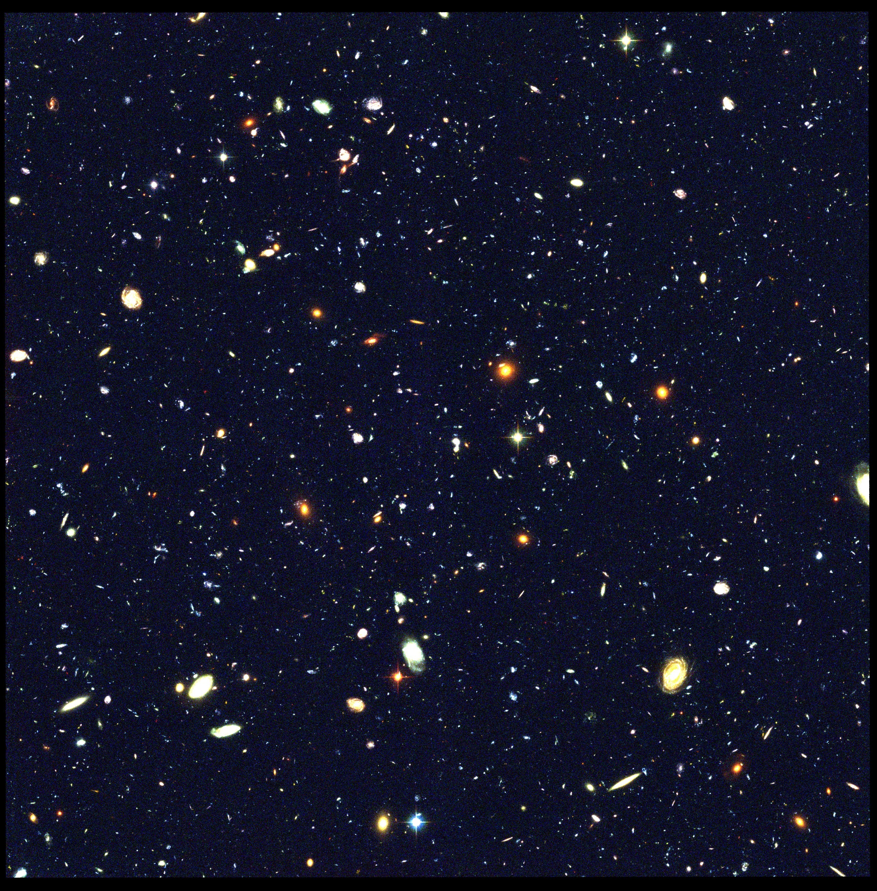
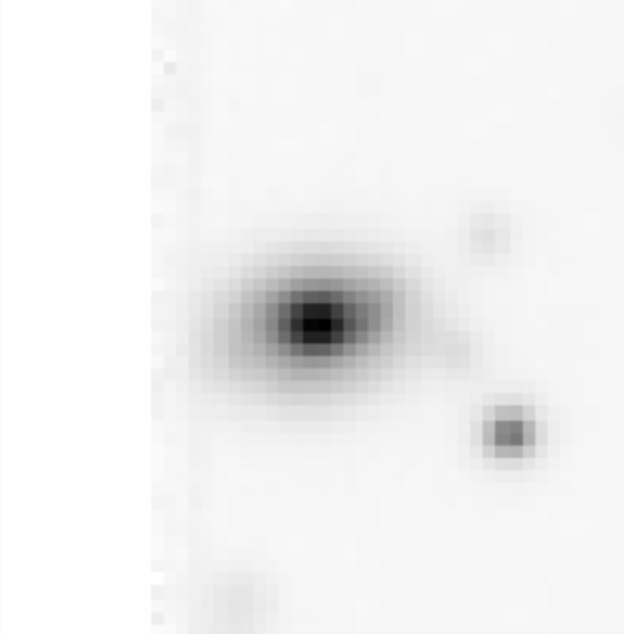
N
E

Slide 4
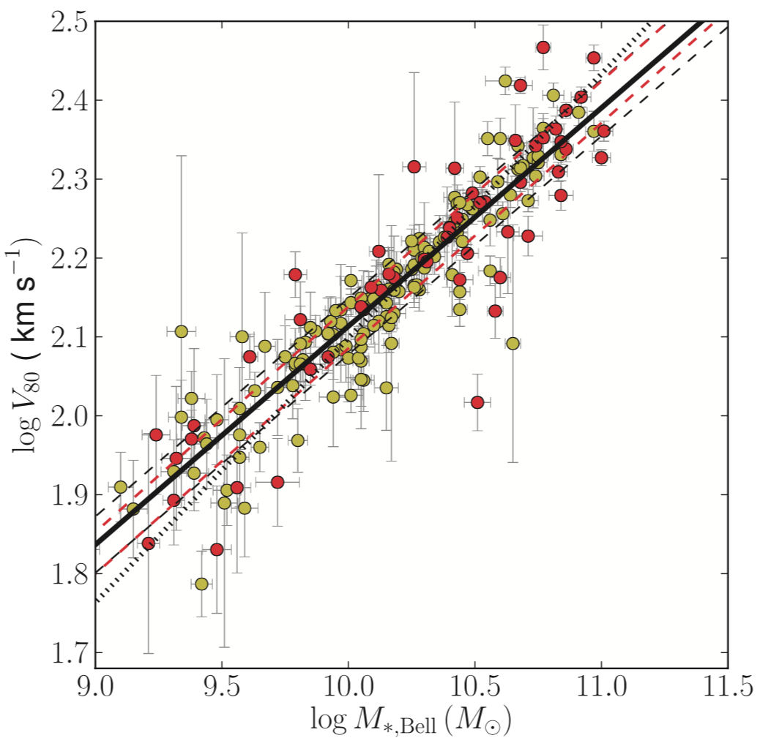
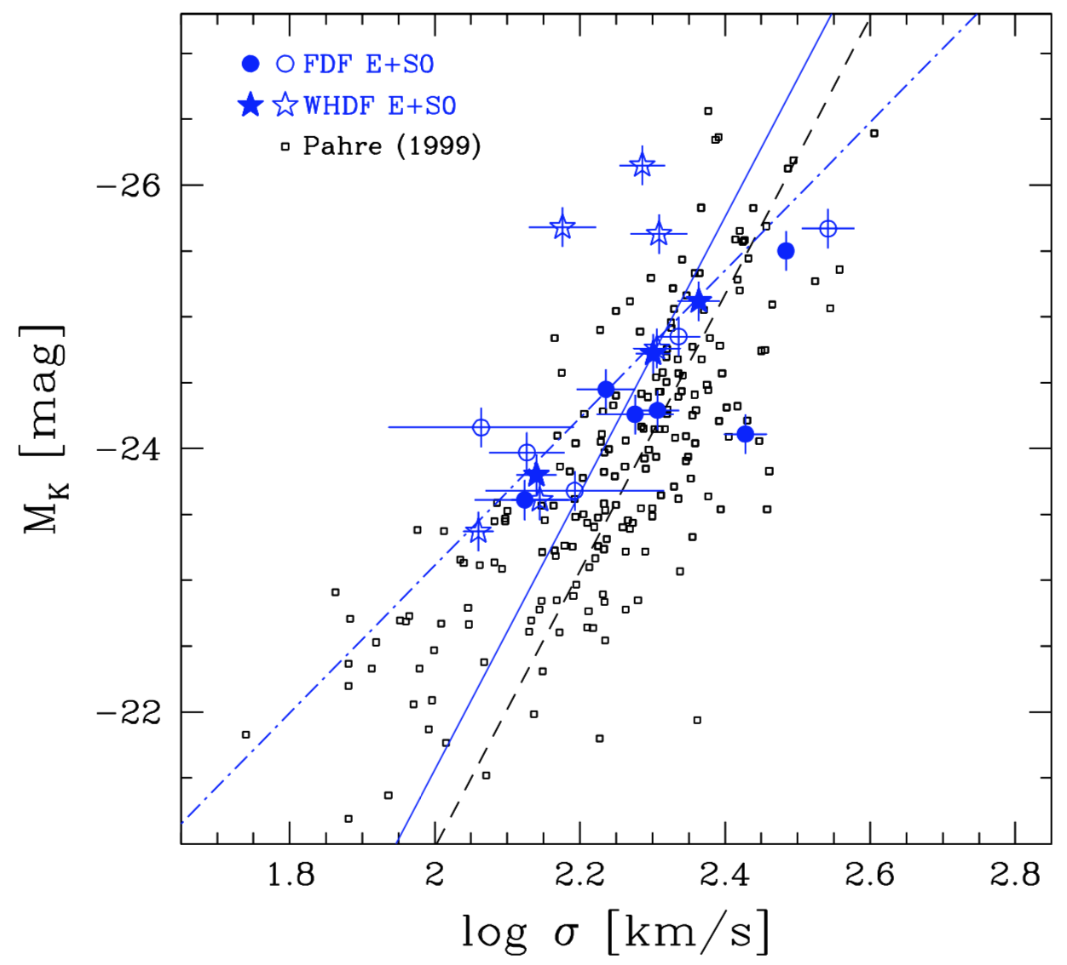

Slide 5
(d)

